Slide 1
ГОДОВОЙ отчет
о работе краевой инновационной площадки
(КИП-2022-2024 г.г.)
за 2023 год
МАДОУ МО г. Краснодар
«Детский сад № 94»

Slide 2
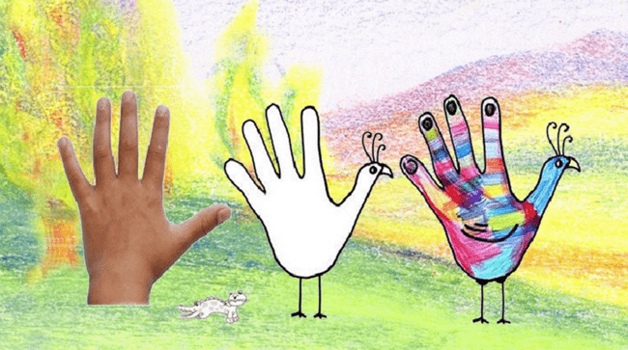
Наименование инновационного образовательного проекта КИП:
«Арт-педагогические технологии как средство стимулирования творческой самореализации участников образовательных отношений»
Период реализации инновационного образовательного проекта:
Год начала проекта: 2023 год. Год окончания: 2025 год
Направление инновационной деятельности проекта
Разработка, апробация и внедрение моделей дошкольного образования, обеспечивающих комфортную среду для творческой самореализации детей, родителей и педагогов

Slide 3
Издание продуктов инновационной деятельности за отчётный период (2023 год) для родителей, специалистов и педагогов
Открытый доступ к продуктам КИП
https://ds94.centerstart.ru/node/731
ISBN 978-5-00179-374-8
ISBN 978-5-00179-373-1

Slide 4
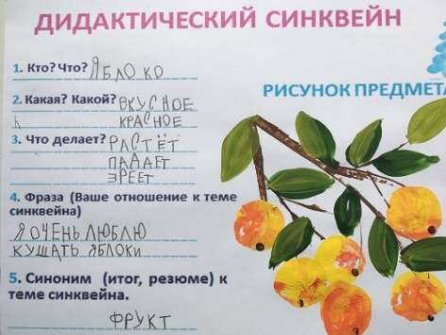
Авторские методические разработки, используемые в проекте:
Дидактическое пособие для родителей
по автоматизации звуков речи у дошкольников с использованием нетрадиционных техник изображения
В СИНКВЕЙН ИГРАЕМ,
Методические рекомендации для родителей, воспитывающих детей старшего дошкольного возраста с тяжелыми нарушениями речи, по применению нетрадиционных техник рисования
Дидактическое пособие для родителей и педагогов по развитию связной речи дошкольников с использованием техник пластилиновой живописи и миллефиори
РЕЧЬ РАЗВИВАЕМ!
ДИДАКТИЧЕСКОЕ ПОСОБИЕ ДЛЯ РОДИТЕЛЕЙ И ПЕДАГОГОВ
ЧАСТЬ I
Дидактическое пособие для родителей и педагогов по развитию связной речи дошкольников с использованием арт-педагогических технологий

Slide 5
Подпроект № 1
Цель: создать условия для развития творческой составляющей педагога-профессионала
Внутрифирменное обучение для педагогов ДОО «Арт – Мастер»
Мы растим творчество в себе и в своих воспитанниках
Результаты, полученные за отчетный период реализации подпроекта: изменилось отношение к творческой самореализации участников образовательных отношений у сотрудников ДОО

Slide 6
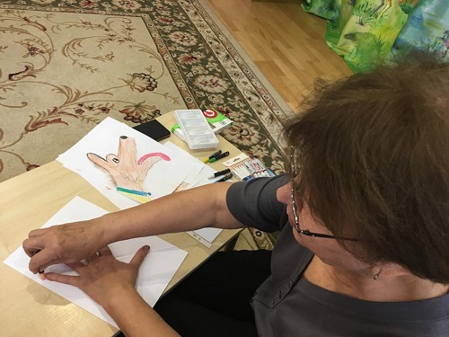
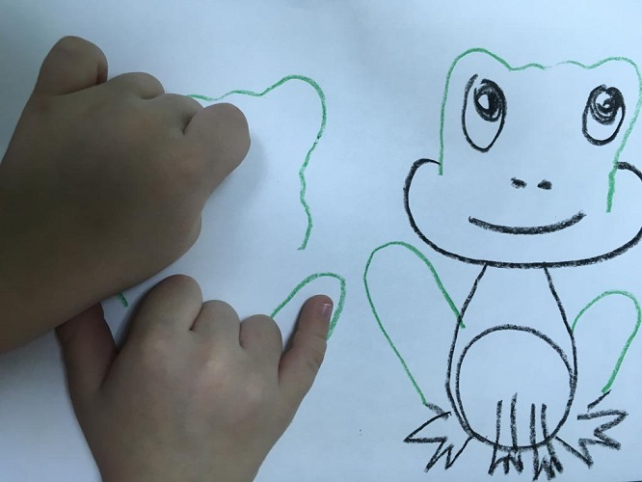
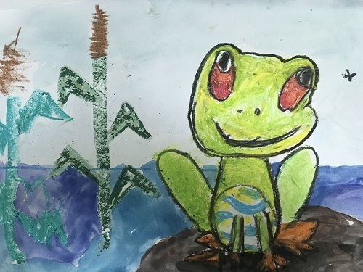
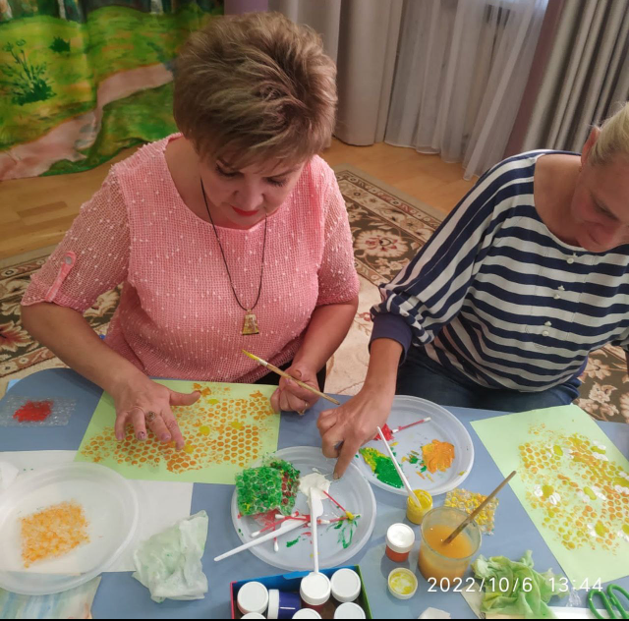
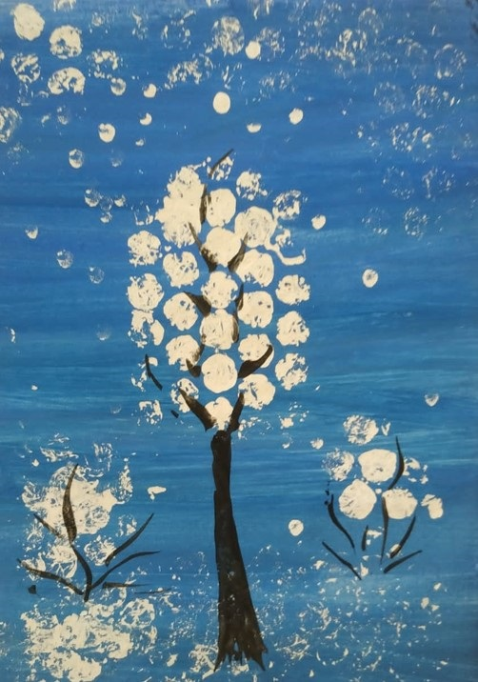
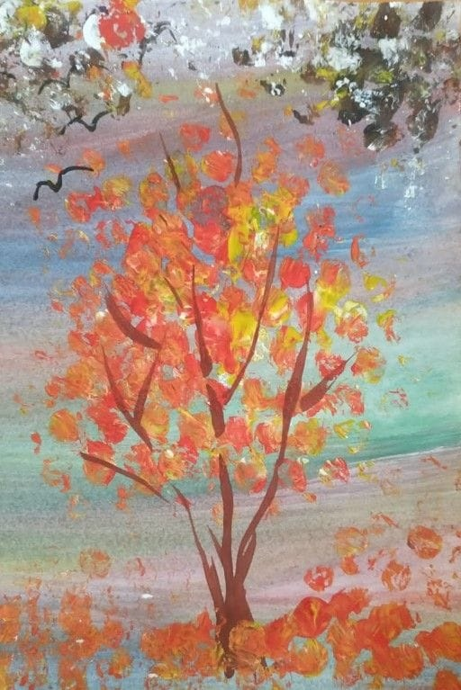
Семинар в рамках программы «Арт-мастер» «Рисуем умными руками» «Техника получения изображений с помощью кисти руки»
Семинар в рамках программы «Арт-мастер» «Техника печати пупырчатой пленкой»

Slide 7
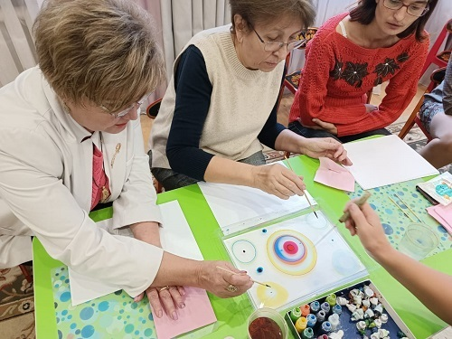
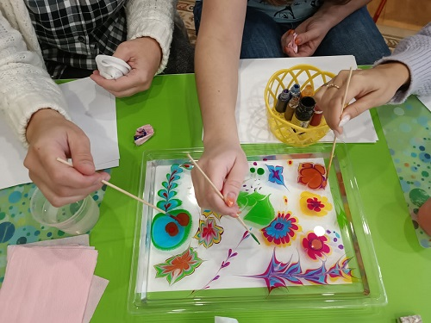
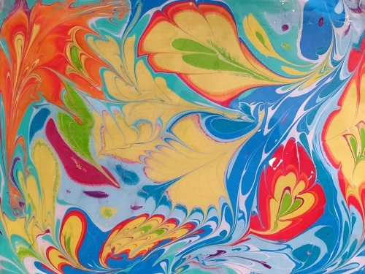
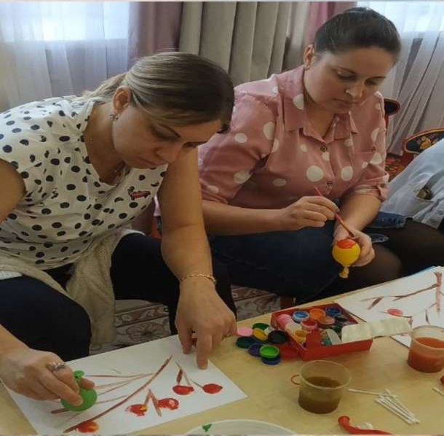
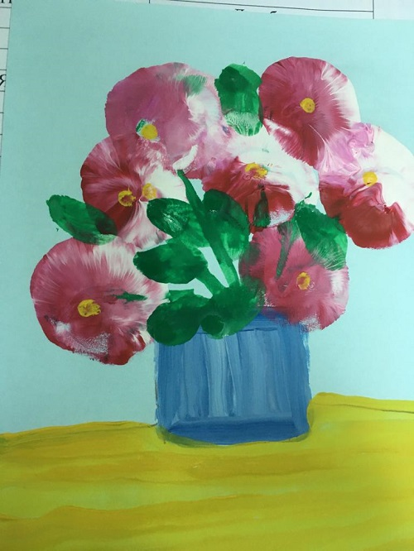
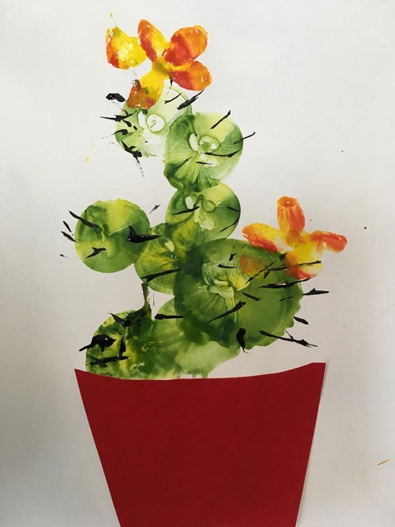
Семинар в рамках программы «Арт-мастер»
«ЭБРУ. Техника рисования на воде»
Семинар в рамках программы «Арт-мастер»
Техника печати воздушным шариком

Slide 8
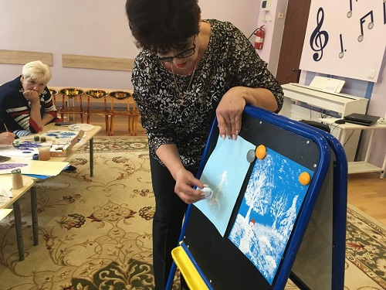
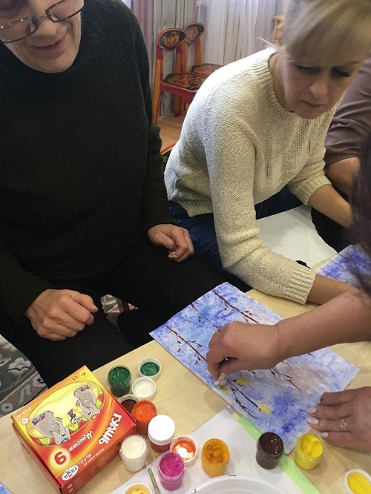
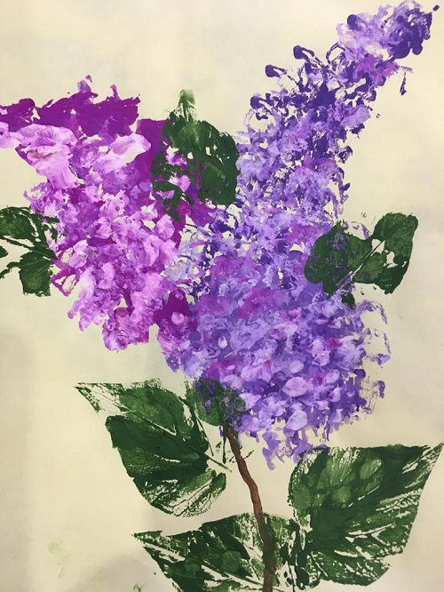
Семинар в рамках программы «Арт-мастер»
«Техника печати бумажным комочком»

Slide 9
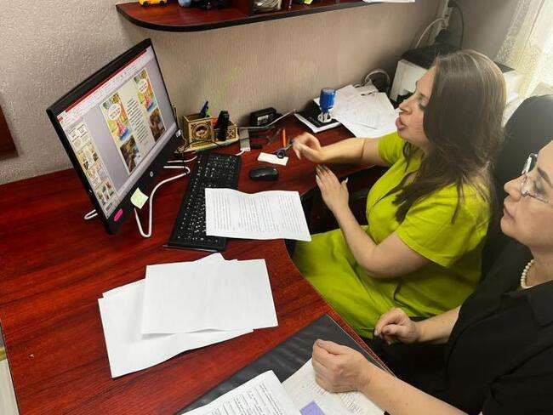
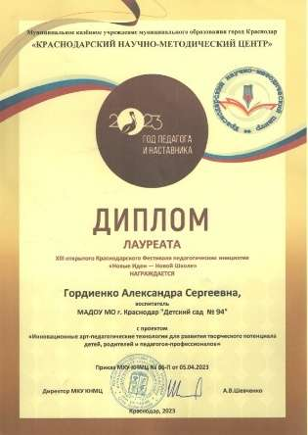
Подпроект № 1
Работа профессионального клуба «Арт-Перформанс»
(вебинары для педагогов края, практикумы для студентов, желающих дополнительно заниматься и общаться на креативном, педагогическом языке)
Вебинар в рамках сетевого взаимодействия
(при информационной поддержке ИРО КК) «Педагогические условия для творческой самореализации детей и творческого развития педагогов-профессионалов»
https://ds94.centerstart.ru/node/871
Публичный доклад на XIII открытом фестивале педагогических инициатив «Развитие творческого потенциала детей, родителей и педагогов-профессионалов средствами арт-педагогических технологий в рамках инновационной деятельности»

Slide 10
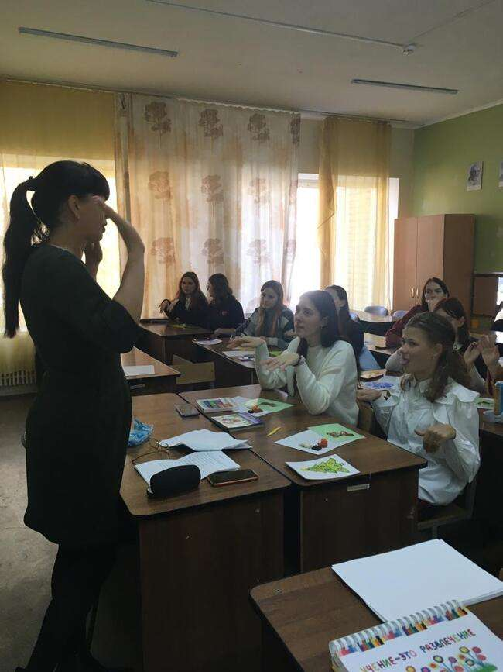
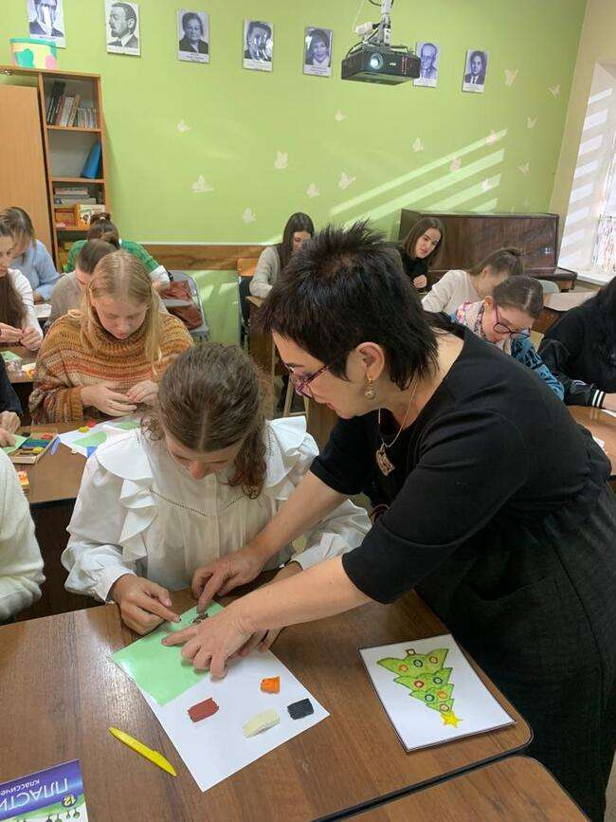
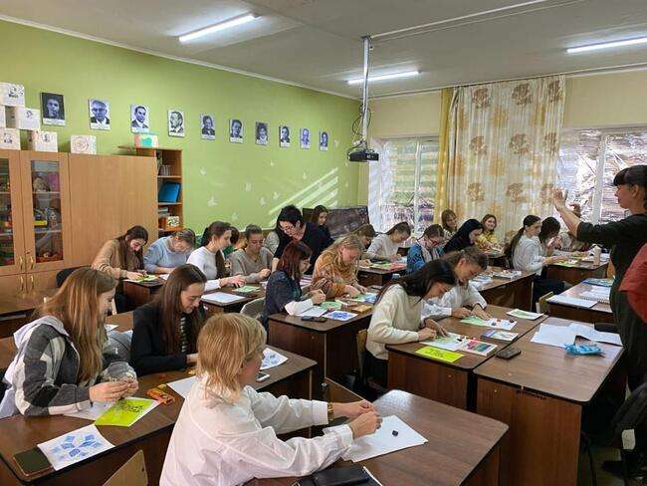
Мастер-класс студентам ФППК ФГБОУ ВО «КубГУ» в рамках сетевого взаимодействия «Инновационные логопедические игры для детей дошкольного возраста с ОВЗ посредством использования технологии синквейн и арт-педагогических технологий»
https://vk.com/wall-47180087_1445
Мастер-класс студентам ФППК ФГБОУ ВО «КубГУ» в рамках сетевого взаимодействия «Автоматизация звука [Р] в процессе освоения техник пластилиновой живописи и миллефиори»
https://vk.com/wall-47180087_1445

Slide 11
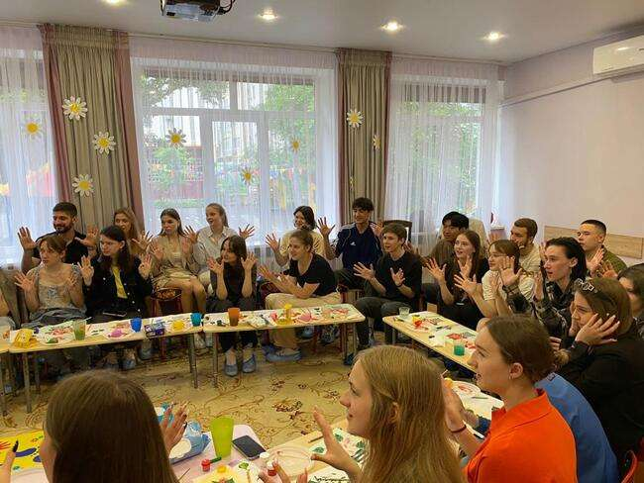
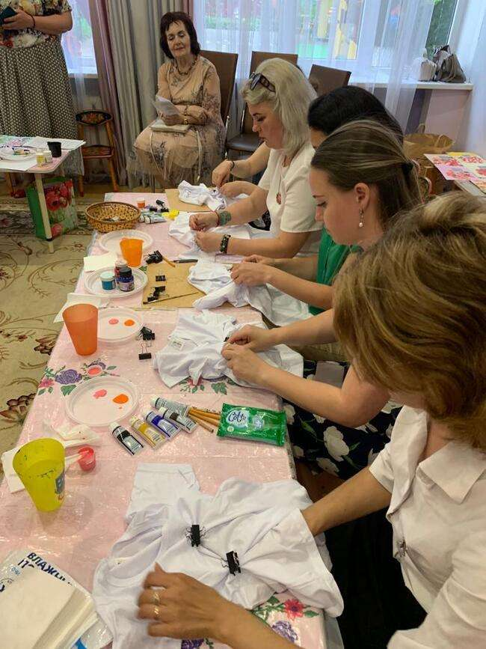
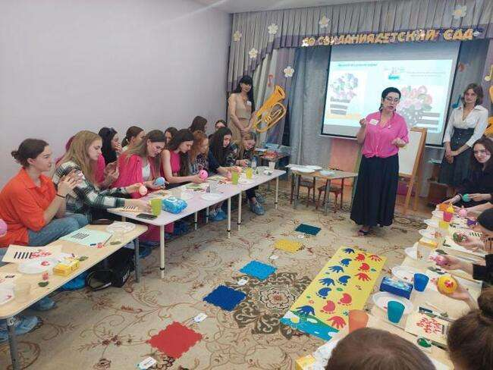
Творческая мастерская «Стимулирование творческой самореализации педагога-профессионала средствами арт-педагогических технологий – для тех, кто растит творчество в себе и своих воспитанниках»
(при информационной поддержке КНМЦ МКУ)
https://ds94.centerstart.ru/node/871
Результаты, полученные за отчетный период реализации подпроекта: увеличилось сетевое взаимодействие ДОО
Семинар-практикум для студентов 1 курса КубГУ ФППК
«Взаимодействие участников образовательных отношений ДОУ и воспитанников с особыми возможностями здоровья»
https://ds94.centerstart.ru/node/871

Slide 12
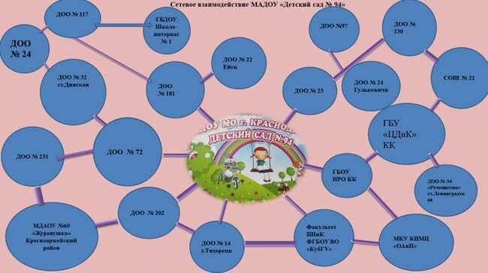
Результаты, полученные за отчетный период реализации подпроекта: увеличилось сетевое взаимодействие ДОО

Slide 13
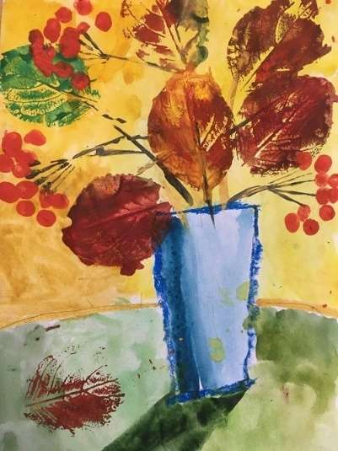
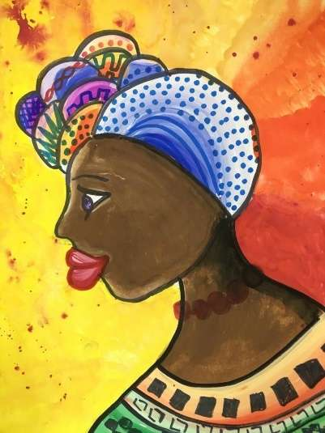
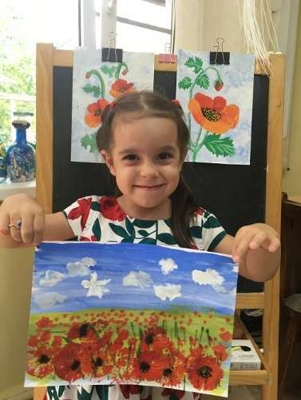
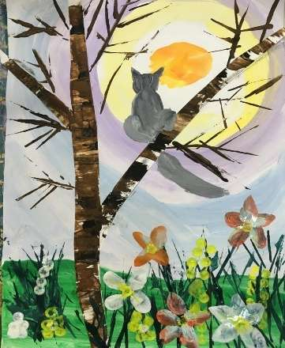
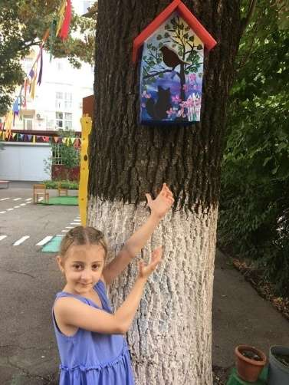
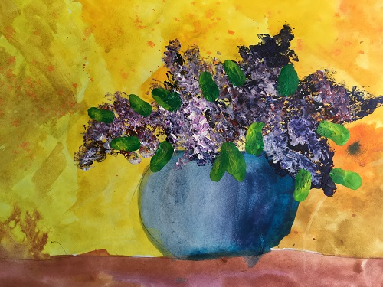
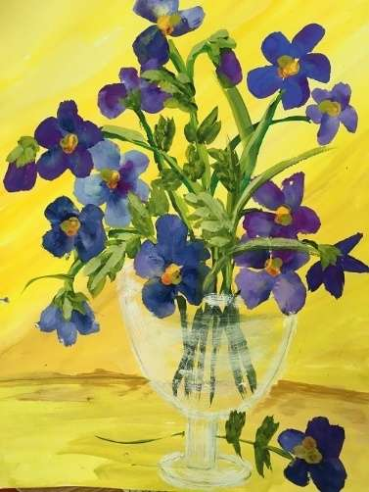
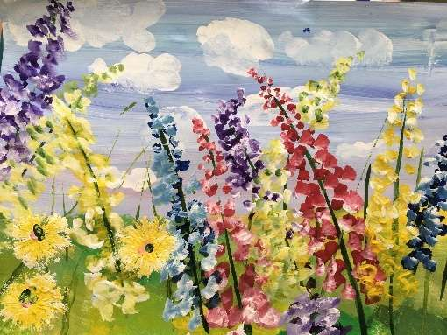
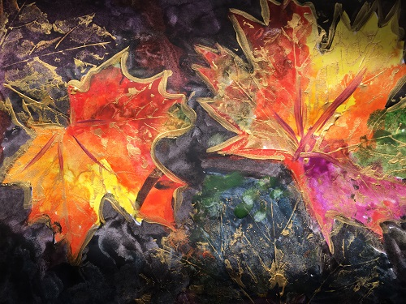
Разработка методической продукции «Арт – сундучок» - работа интернет-портала «Арт-талант» - цикл творческих работ воспитанников ДОО
Результаты, полученные за отчетный период реализации подпроекта: Ценностное отношение к творческой самореализации участников образовательных отношений у специалистов ДОУ и родителей воспитанников совпали, удалось раздвинуть рамки традиционных контактов с родителями воспитанников

Slide 14
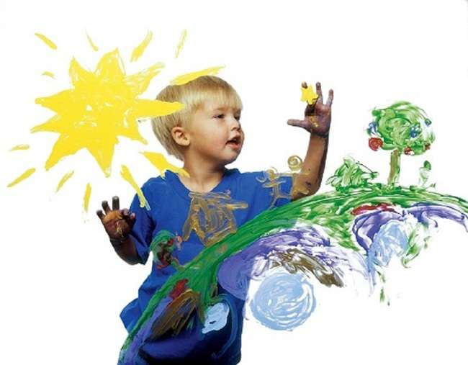
Муниципальное автономное дошкольное образовательное учреждение муниципального образования город Краснодар
«Детский сад комбинированного вида № 94»»
На основе результатов исследования у детей уровня потребности в творчестве, развитии любознательности, мотивации в достижении успеха разработана и проходит рецензирование авторская программа развития творческих способностей детей «Арт – Личность» (инновационный продукт КИП 2024 года)
«Арт – Личность»
Дополнительная образовательная программа по речевому и художественно-эстетическому развитию детей дошкольного возраста
Краснодар, 2024 г.

Slide 15
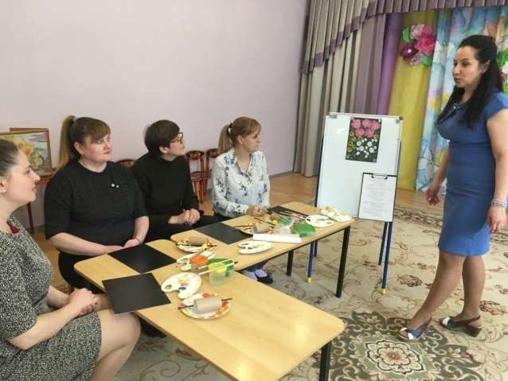
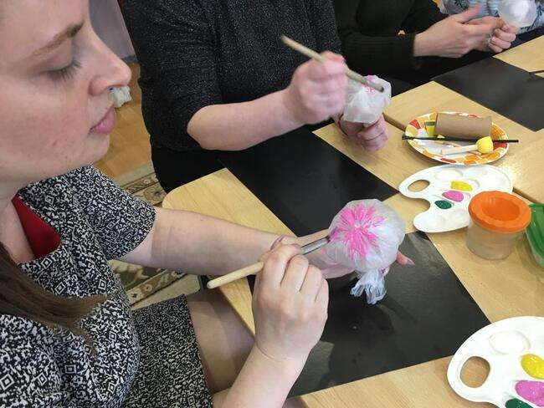
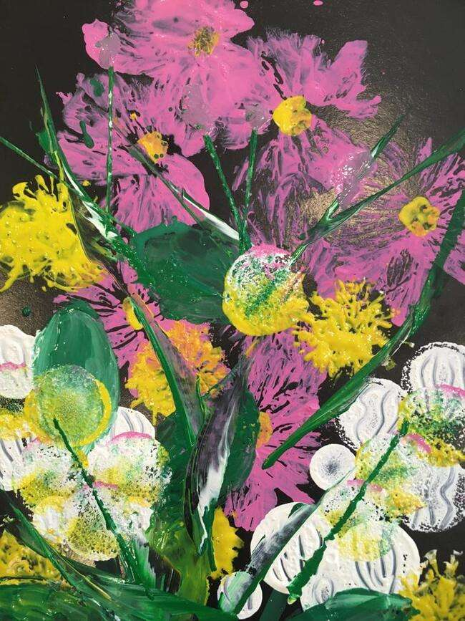
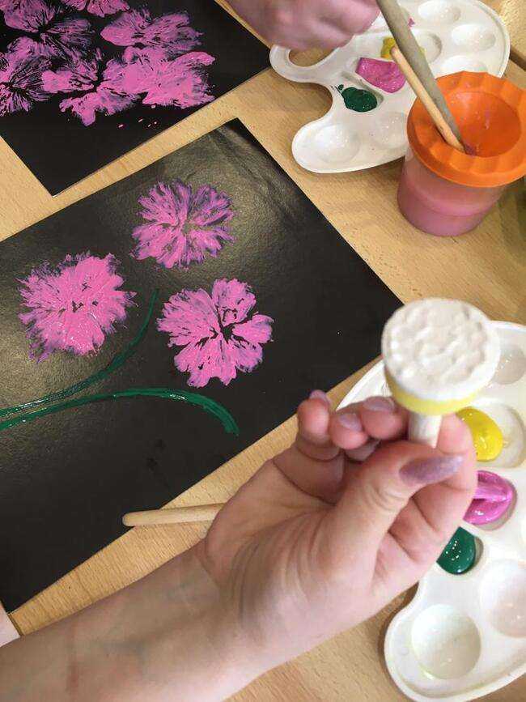
Разработка методической продукции «Арт – сундучок» - педагогический конструктор для педагогов «МАСТЕР+»
Семинар-практикум «Комплекс развивающих логотренингов на развитие речи и творческого потенциала с учетом современных Арт-педагогических технологий»

Slide 16
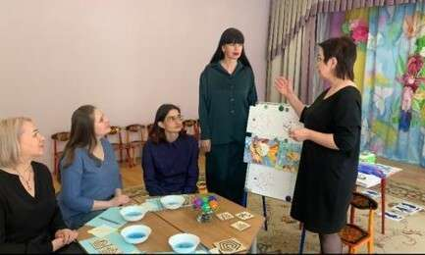
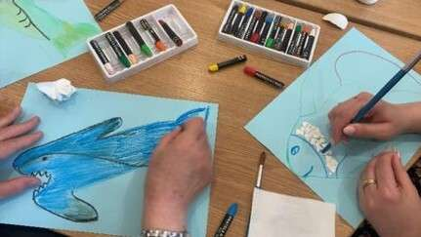
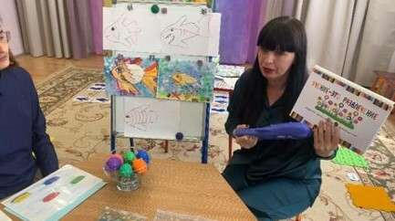
Разработка методической продукции «Арт – сундучок» - педагогический конструктор для педагогов «МАСТЕР+»
Педагогическая гостиная «Педагогический конструктор-КЛИШЕ-маршрут действий педагогов для преобразования стандартной игровой ситуации в креативную посредством Арт-педагогических технологий»
Результаты, полученные за отчетный период реализации подпроекта: качественные изменения подачи игровых ситуаций по преобразованию стандартных игровых ситуаций в креативные по ФГОС ДО

Slide 17
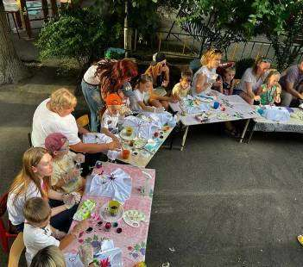
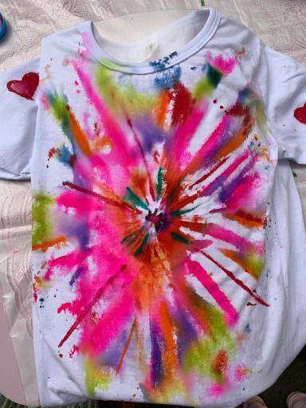
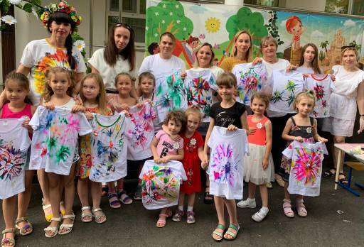
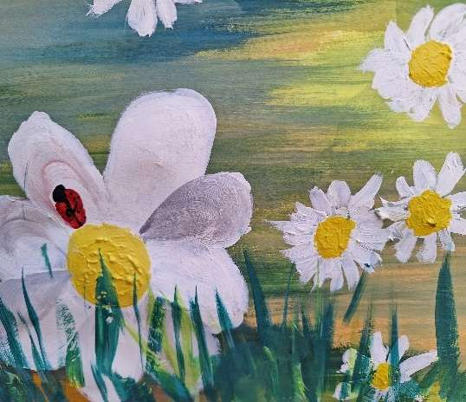
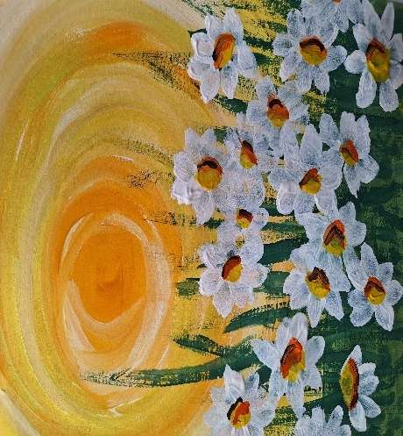
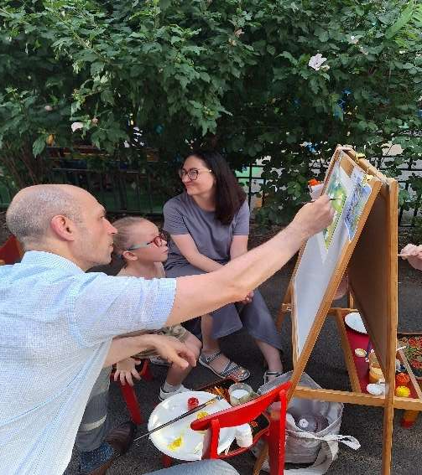
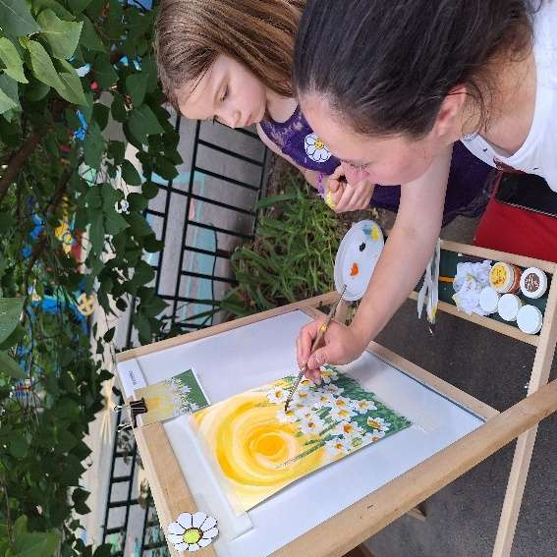
Подпроект № 2
Цель: всестороннее развитие творческих способностей детей через продуктивные виды деятельности средствами арт-педагогических технологий
Работа семейного клуба «Семь+Я»
Семейное творчество в технике батика «Кастомизация футболок»
Семейное рисование «Символ праздника – дня семьи, любви и верности»
Результаты, полученные за отчетный период реализации подпроекта: возросла заинтересованность родителей в достижении положительной динамики в творческом развитии своих детей

Slide 18
Работа семейного клуба «Семь+Я»
Семейный вечер «Сиреневый туман весенний»
Результаты, полученные за отчетный период реализации подпроекта: возросла заинтересованность родителей в достижении положительной динамики в творческом развитии своих детей

Slide 19
Работа семейного клуба «Семь+Я»
«Красочная осень жизни человека»
Выездное семейное рисование бумажными тычками в пансионате для престарелых «Добро»
Семейное рисование воздушными шариками «Нескучное родительское собрание»
Семейное рисование воздушными шариками «Яблоки Кубани»
Семейное рисование на прозрачных мольбертах «Рисую свою мечту»

Slide 20
Публикация результатов инновационной деятельности в материалах краевой и федеральной научно-практической периодики
Публикация в научном журнале «Педагогическая перспектива», 3 выпуск, 2023 г.
Статья «Исследование творческого потенциала педагогов ДОУ»
(Авторы: Е.Н. Азлецкая, Клочкова К.В., Проскурина О.Б.)
2023. № 3(11). С. 79–85
Pedagogical perspective. 2023; 3(11): 79–85
https://journal-iro23.ru/
Публикация в
краевой газете департамента образования КК «Панорама образования»
Статья «Инновационная система развития детей «Трое в одной лодке» детского сада № 94»
(Автор Дахина С. В.)
https://ds94.centerstart.ru/node/871
Принята на публикацию редакцией журнала «Кубанская школа» ГБОУ ИРО КК
Статья «Арт-педагогические технологии в работе педагогов групп компенсирующей направленности»
(Авторы Швецова Е Н., Дахина С. В., Антонова Г. М.)
Публикация в сборнике материалов V Всероссийской тьюторской научно-практической конференции с международным участием «Реализация ФГОС как механизм развития профессиональной компетенции педагога: инновационные технологии, тьюторские образовательные практики»
Статья «Нейроигры в процессе сопровождения учителем-логопедом дошкольников с особыми образовательными потребностями»
(Автор Куниченко О. А.)
Электронный сборник наплатформе https://elibrary.ru/item.asp?id=54072000&pff=1

